Slide 1
VYSOKÁ ŠKOLA TECHNICKÁ A EKONOMICKÁ
V ČESKÝCH BUDĚJOVICÍCH
NOVOSTAVBA MATEŘSKÉ ŠKOLY
Autor práce: Jiří Janovský
Vedoucí práce: Ing. Blanka Pelánková
Oponent práce: Ing. Arch. Lucie Křížová

Slide 2
NOVOSTAVBA MATEŘSKÉ ŠKOLY
MOTIVACE A DŮVODY K ŘEŠENÍ DANÉHO PROBLÉMU
DŮLEŽITOST VYBRANÉ ČÁSTI OBJEKTU
MOŽNOST VLASTNÍHO VÝBĚRU VARIANTY
CÍL PRÁCE
DOPRACOVÁNÍ ČÁSTI PROJEKTOVÉ DOKUMENTACE DO PODOBY PROJEKTU PRO PROVÁDĚNÍ STAVBY
VÝBĚR STŘEŠNÍ KONSTRUKCE A JEHO VYHODONOCENÍ

Slide 3
NOVOSTAVBA MATEŘSKÉ ŠKOLY
ZÁKLADNÍ ÚDAJE
LOKALITA
UMÍSTĚNÍ NA POZEMEK
PŘIPOJENÍ NA INŽENÝRSKÉ SÍTĚ
KAPACITA
PROVOZNÍ ŘEŠENÍ
TECHNICKÉ ŘEŠENÍ
KONSTRUKČNÍ ŘEŠENÍ
VNITŘNÍ ROZVODY

Slide 4
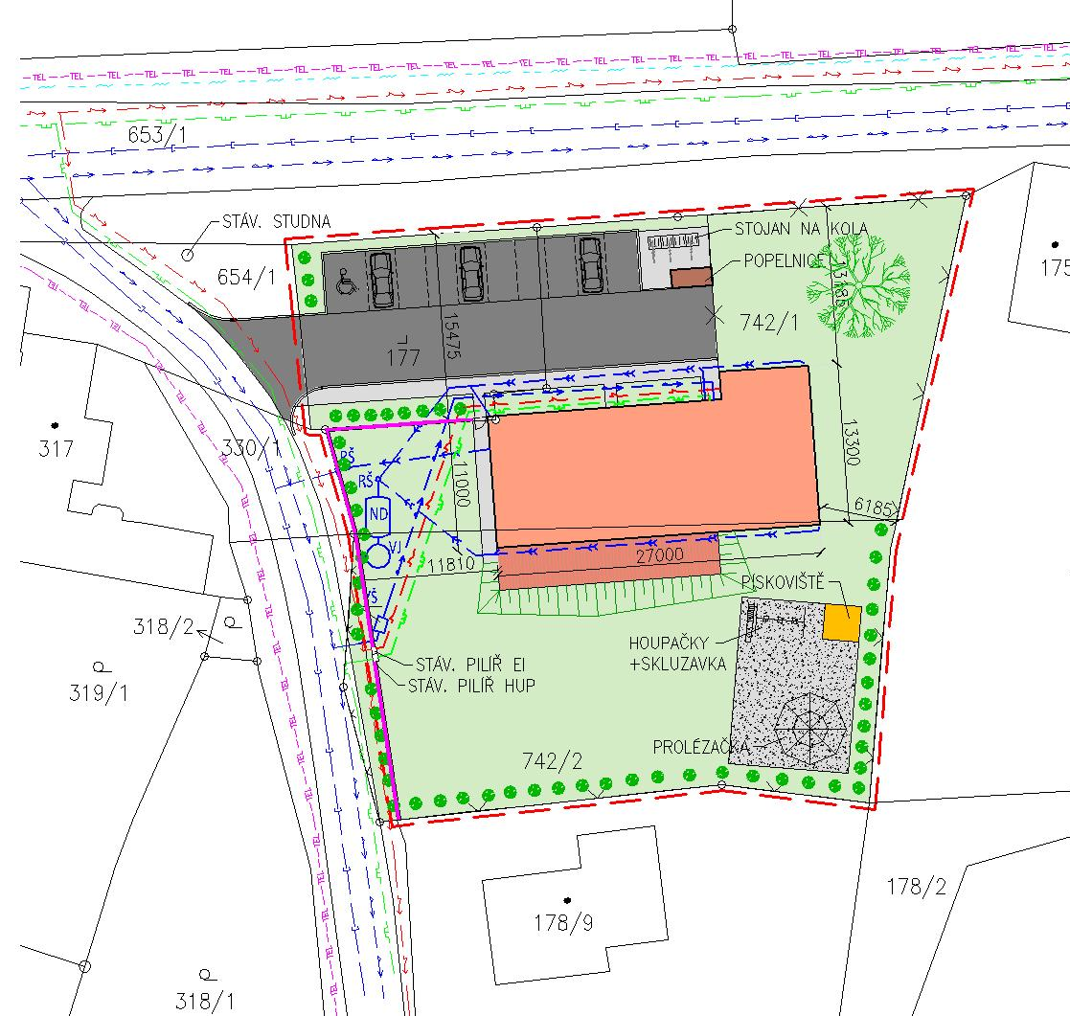
NOVOSTAVBA MATEŘSKÉ ŠKOLY
SITUAČNÍ VÝKRESY
Zdroj: vlastní
Zdroj: Mapy.cz, zákres vlastní

Slide 5
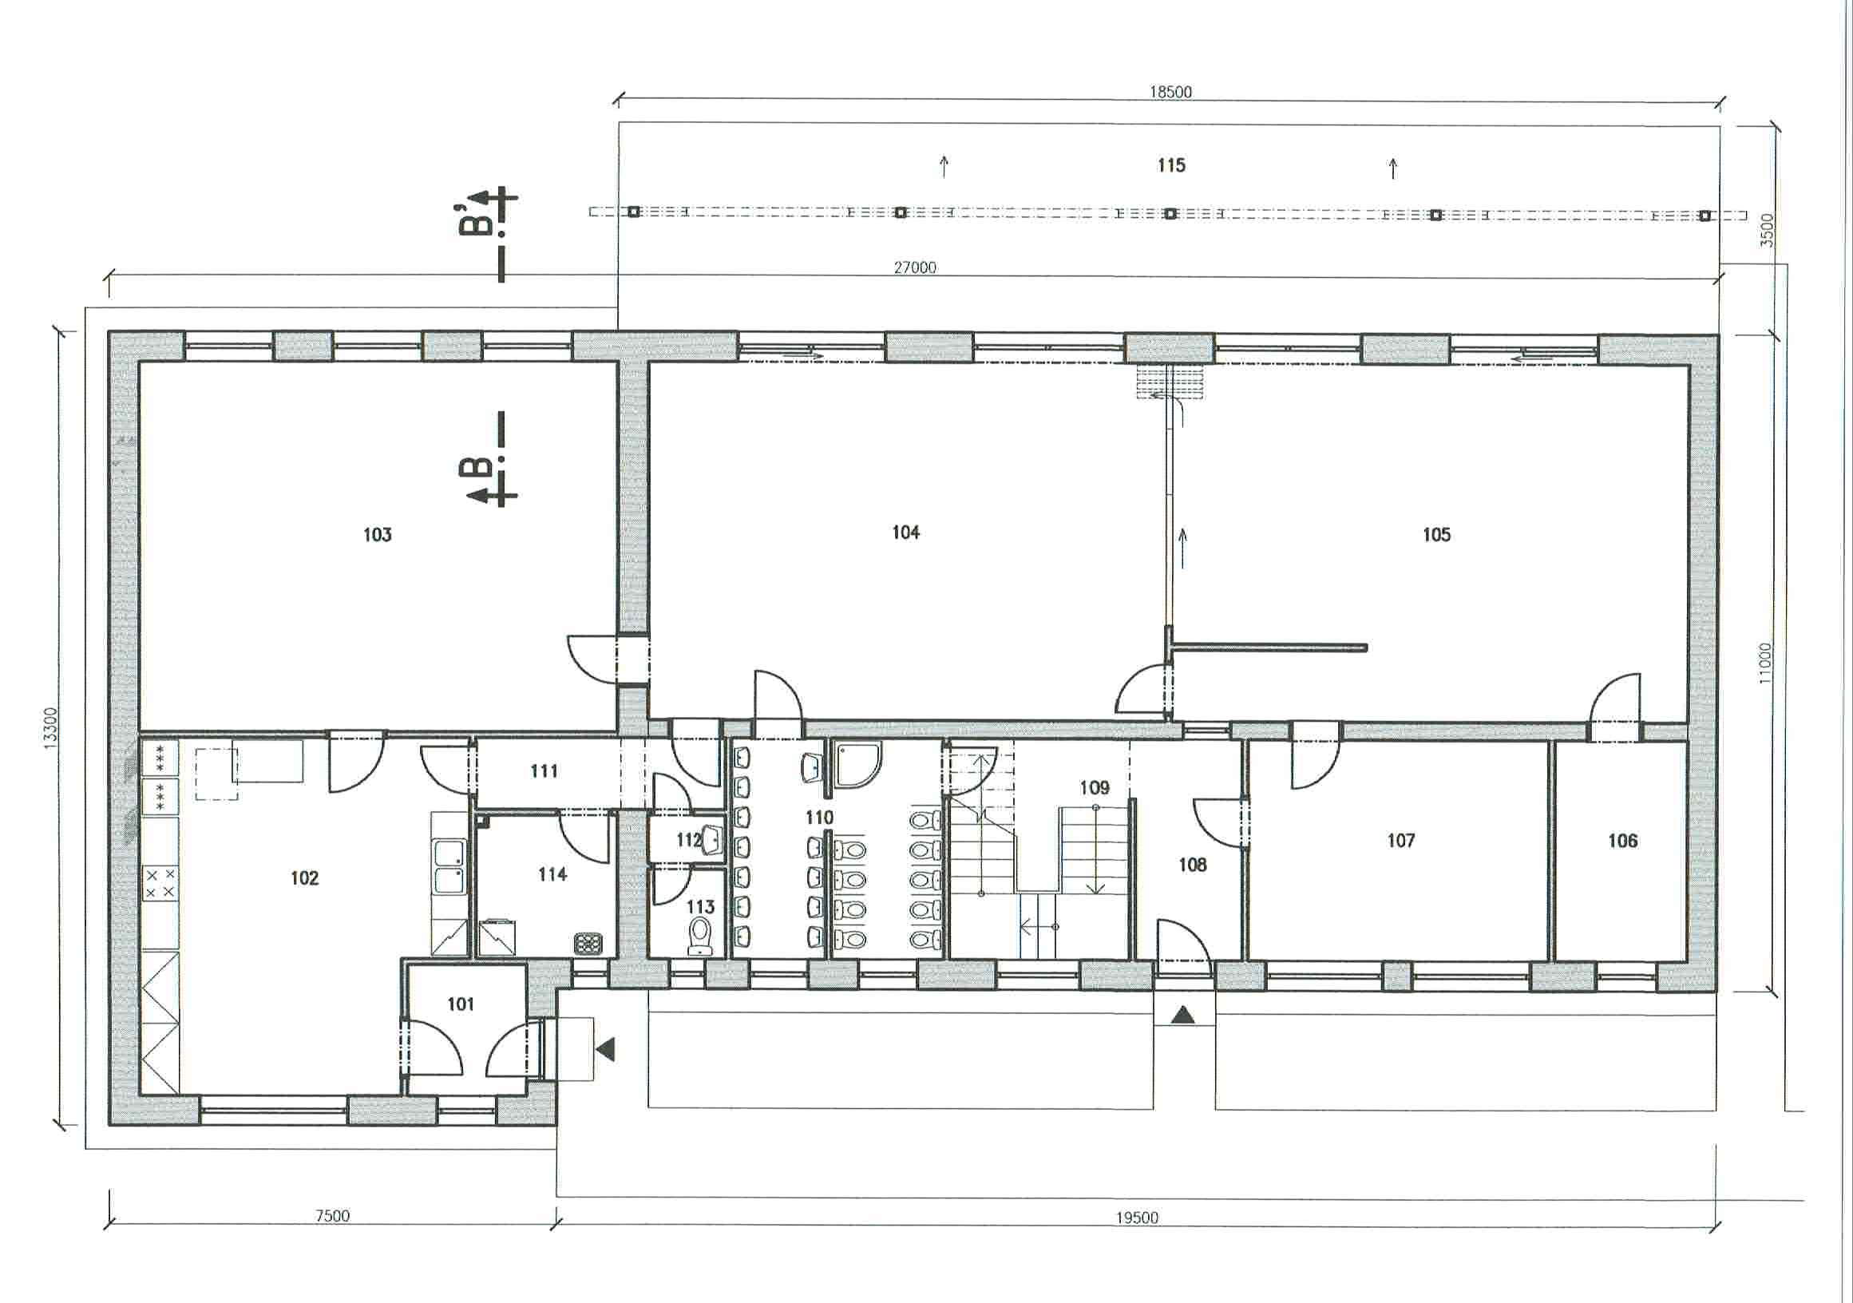
NOVOSTAVBA MATEŘSKÉ ŠKOLY
PŮDORYS 1.NP
Zdroj: vlastní

Slide 6
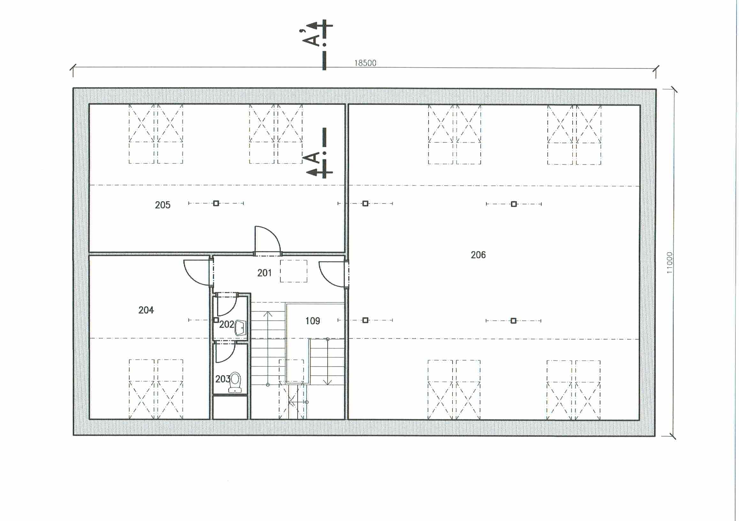
NOVOSTAVBA MATEŘSKÉ ŠKOLY
PŮDORYS 2.NP
Zdroj: vlastní

Slide 7
NOVOSTAVBA MATEŘSKÉ ŠKOLY
VÝZKUMNÉ OTÁZKY
POSOUZENÍ VHODNOSTI TVARU STŘECHY VZHLEDEM K OKOLÍ
POSOUZENÍ KONSTRUKCE KROVU A STŘEŠNÍ KRYTINY VZHLEDEM K TYPU OBJEKTU
METODY POSUZOVÁNÍ A VÝSLEDKY
NÁVŠTĚVA OBECNÍHO ÚŘADU A MÍSTA STAVBY
POROVNÁVÁNÍ TYPŮ STŘECH A STŘEŠNÍCH KRYTIN

Slide 8
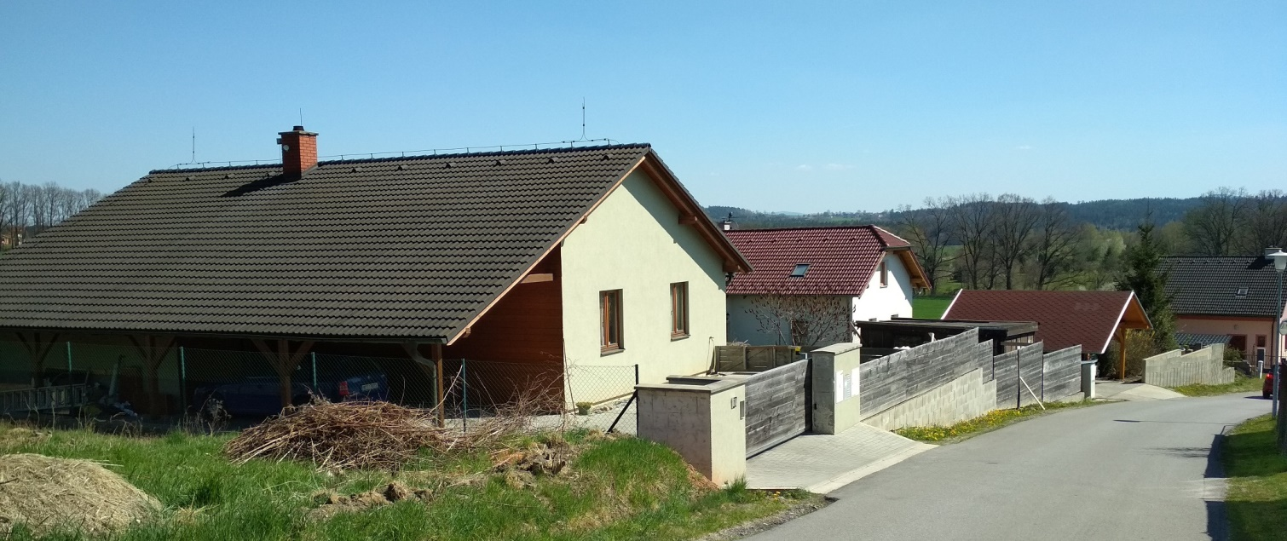
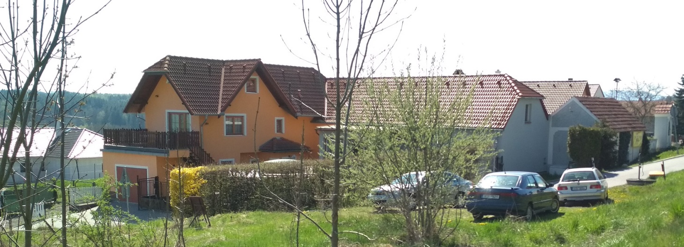
NOVOSTAVBA MATEŘSKÉ ŠKOLY
OKOLÍ MÍSTA STAVBY
Zdroj: vlastní
Zdroj: vlastní

Slide 9
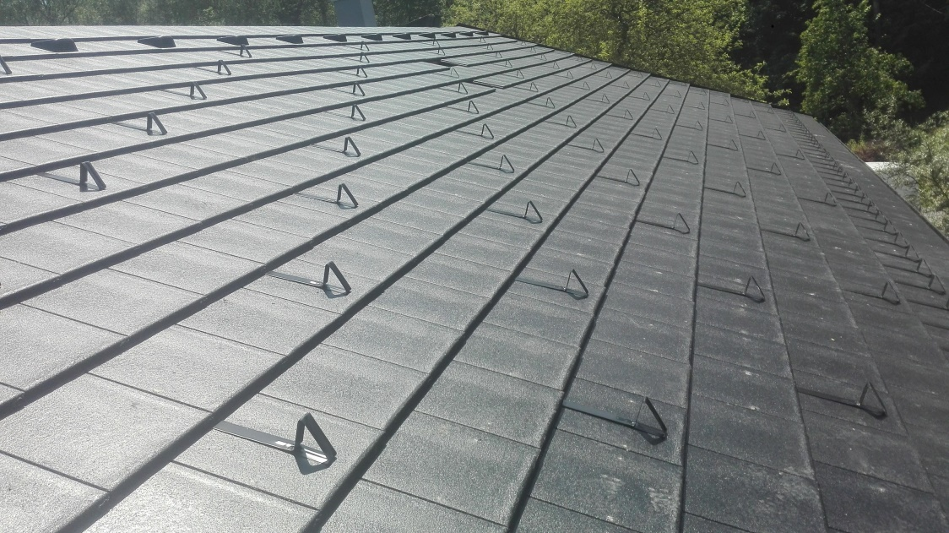
NOVOSTAVBA MATEŘSKÉ ŠKOLY
BRAMAC TEGALIT
Zdroj: kstrechy.cz
Zdroj: bramac.cz
Zdroj: bramac.cz

Slide 10
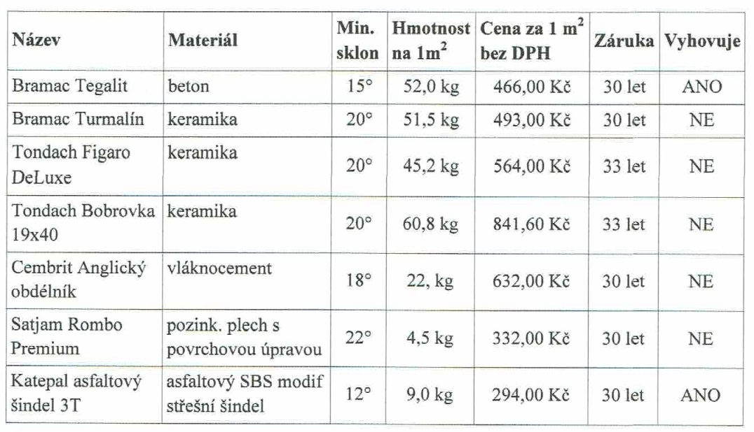
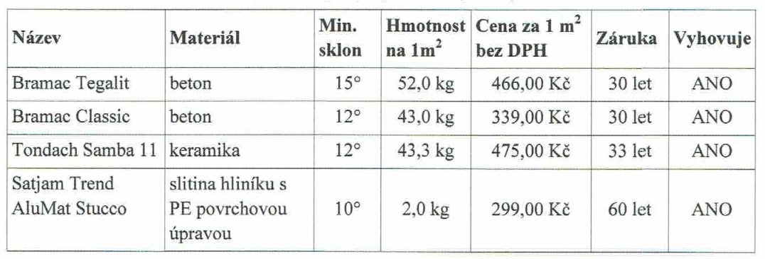
NOVOSTAVBA MATEŘSKÉ ŠKOLY
POROVNÁNÍ STŘEŠNÍCH KRYTIN
BRAMAC TEGALIT VS JINÉ PLOCHÉ KRYTINY
Zdroj: vlastní
BRAMAC TEGALIT VS PROFILOVANÉ KRYTINY
Zdroj: vlastní

Slide 11
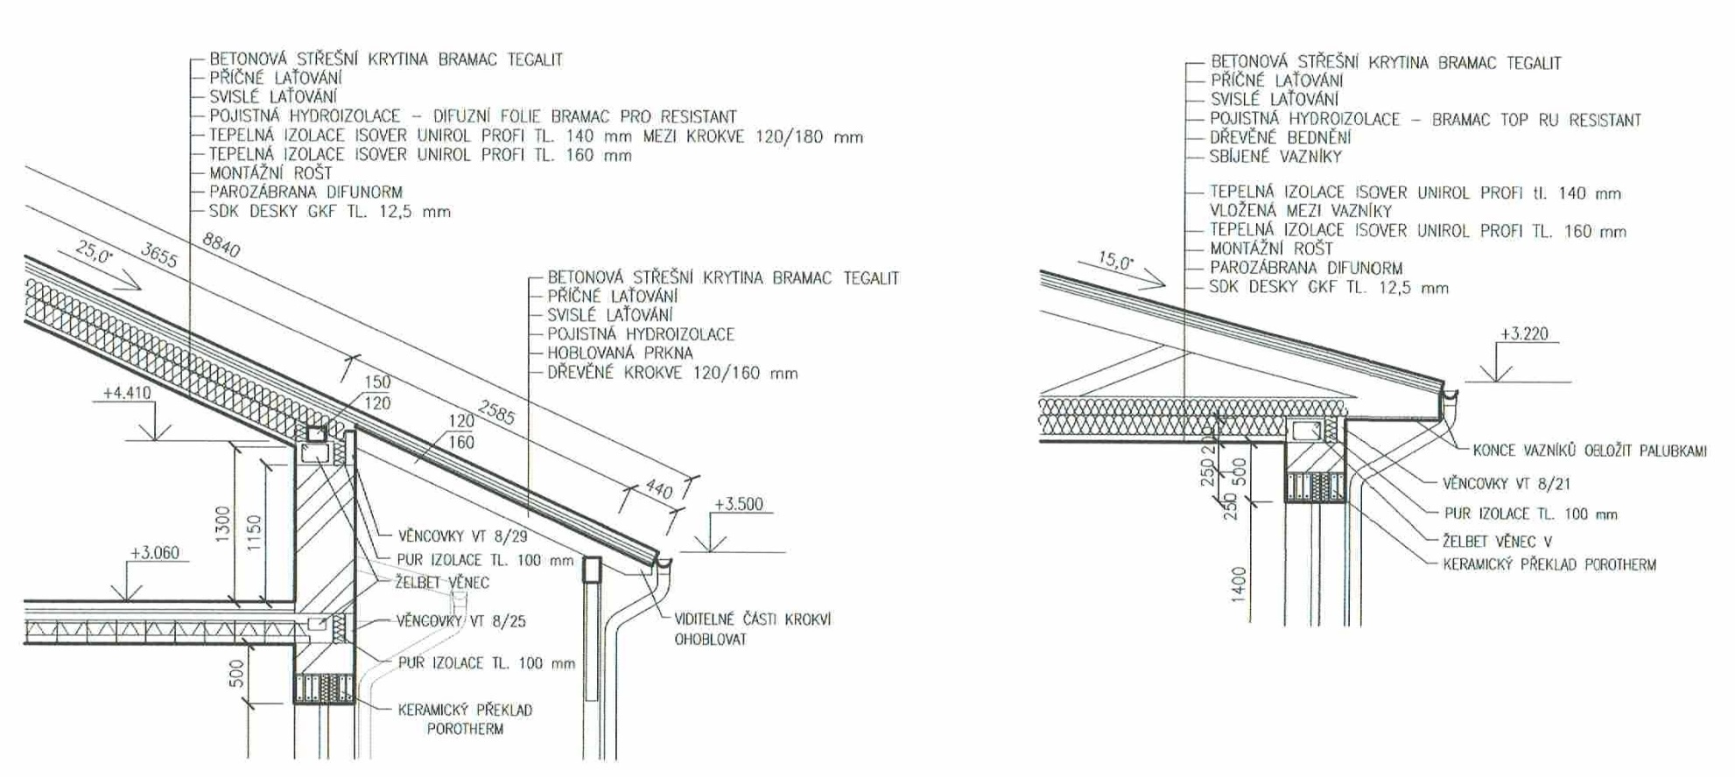
NOVOSTAVBA MATEŘSKÉ ŠKOLY
DETAILY STŘEŠNÍHO PLÁŠTĚ
ŘEZ A – A´
ŘEZ B – B´
Zdroj: vlastní

Slide 12
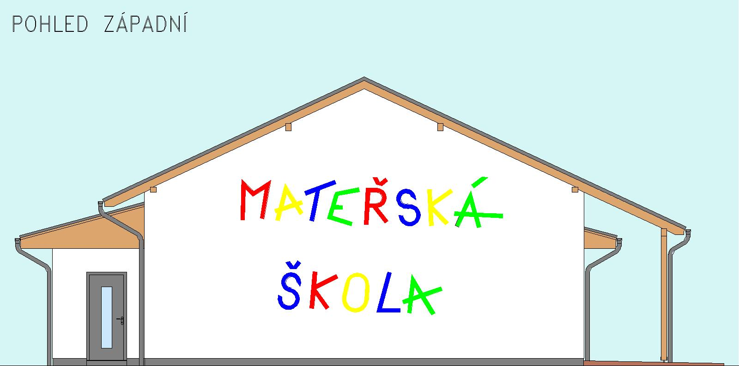
NOVOSTAVBA MATEŘSKÉ ŠKOLY
POHLEDY
Zdroj: vlastní
Zdroj: vlastní

Slide 13
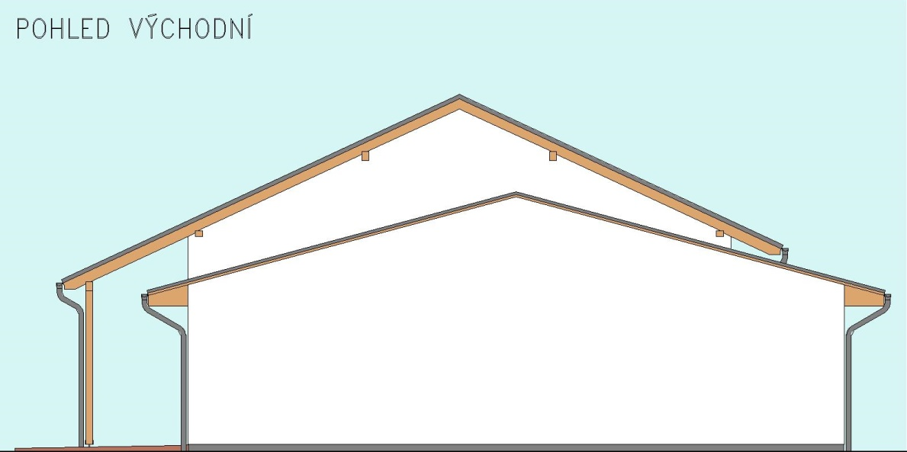
NOVOSTAVBA MATEŘSKÉ ŠKOLY
POHLEDY
Zdroj: vlastní
Zdroj: vlastní

Slide 14
NOVOSTAVBA MATEŘSKÉ ŠKOLY
ZÁVĚREM
ZHODNOCENÍ VÝSLEDKŮ
NUTNÁ ŘÁDNÁ KOMUNIKACE MEZI OBJEDNATELEM A DODAVATELEM PD
DOTAZY

